Slide 1
Графические органайзеры при работе с текстом.
Из опыта работы учителей русского языка и литературы Минжасаровой А.К., Годлевской А.А.

Slide 2
Цель использования графических органайзеров при работе с текстом:
отрабатывать навыки говорения, навыки анализа
художественных и нехудожественных текстов, создавать
эссе и тексты других жанров
ГО развивают языковые навыки, позволяют ученикам проводить свое собственное исследование.
Графические органайзеры - средство систематизации, организации и визуализации информации, средство преобразования информации в другую форму на уроках, где идет работа с текстом.

Slide 3
Лексическая работа.
На каком этапе урока лучше использовать?
Назначение: работа со словом как на уроках литературы, так и на уроках русского языка формирует чуткое отношение учащихся к тому, что они читают, вырабатывает навык пристального и вдумчивого чтения.
Внимание к слову ведет к внимательному чтению задания, нестандартному восприятию прочитанного и, как результат, – необычному подходу в решении языковой или речевой задачи.
Слово | Часть речи | Краткое определение | Синоним | Визуальная интерпретация
органайзер
резюмирование
Слово | С каким словом созвучно? | Есть ли в слове знакомые вам части слова? | Ваши ассоциации | Ваше предположение
Органайзер
Сторителлинг

Slide 4
Великому русскому педагогу К.Д.Ушинскому принадлежат слова: «Дитя, которое не привыкло вникать в смысл слова, темно понимает или вовсе не понимает его настоящего значения и не получило навыка распоряжаться им свободно в устной и письменной речи, всегда будет страдать от этого коренного недостатка при изучении всякого другого предмета»

Slide 5
«Чтение1, говорение 2, письмо3»
Назначение: помогает учащимся стать более независимыми читателями, направлен на перечитывание текстов и обсуждение.
Лейбниц хорошо сказал: «Язык - это лучшее зеркало человеческого духа, и путём тщательного анализа значения слов мы лучше всего могли бы понять деятельность души». Давно известно, что восприятие какого-либо предмета или явления во многом зависит от того, с каких позиций мы его воспринимаем. Меняем ракурс – и тогда слова, привычные слуху и не сулящие, казалось бы, новизны, приобретают совершенно иной смысл.
И тогда по-новому осознаёшь, кажется, давно известное: что в том же слове образование содержится очень важная для нас – и тех, кто учит, и тех, кто учится, - информация. Ведь корень этого слова – образ, а значит – икона. А воспитание – это не что иное, как восполнение питания, что вполне можно отнести к обучению, получению знаний, то есть к восполнению, дополнению, к естественному питанию плоти.

Slide 6
Резюмирование главных идей текста. Назначение: выявить основную информацию текста.
В 1951 году в Новгороде была найдена первая берестяная грамота. Эти бытовые записочки удивительным образом дошли до нас и принесли с собой занимательную историю, неуловимый аромат своей эпохи. Человек в этих записочках писал с чувством, с умением, аккуратно, без ошибок. Большинство писем написаны собственноручно авторами, а значит, почти всё население того времени было грамотным. Какой урок современным лоботрясам! Документы эти писались вовсе не для вечности, а для секунды, для минуты. Писали так, как говорили. И это совершенно бесценный документ. Вот записка жене: «Пришли рубашку, рубашку забыл». Очевидно, что человек пишет так, как говорит. И перед нами документ, на самом что ни на есть живом языке древней Руси.
Тут же знакомимся с понятием Русь, значением данного слова. В повести «Смех за левым плечом» В.А.Солоухин пишет: «По Бунину, Русь была чёрная и белая. Боярыня Морозова, Наташа Ростова, Татьяна Ларина – с одной стороны. Ольга Ларина, Шаляпин, Есенин – с другой».
Протоирей Александр Салтыков утверждает, что тысячелетие назад слово Русь означало вооружённый человек. Русь во все времена – светлый, лучезарный воин, сражающийся против тьмы. И понятнее ребятам становится выражение Святая Русь.

Slide 7
Графические органайзеры на уроках литературы.
Назначение: помогают характеризовать героя\героев.
А.Грин «Зеленая лампа»

Slide 8
Назначение: помочь определить кульминационный момент, в результате которого
Происходят изменения в герое.

Slide 9
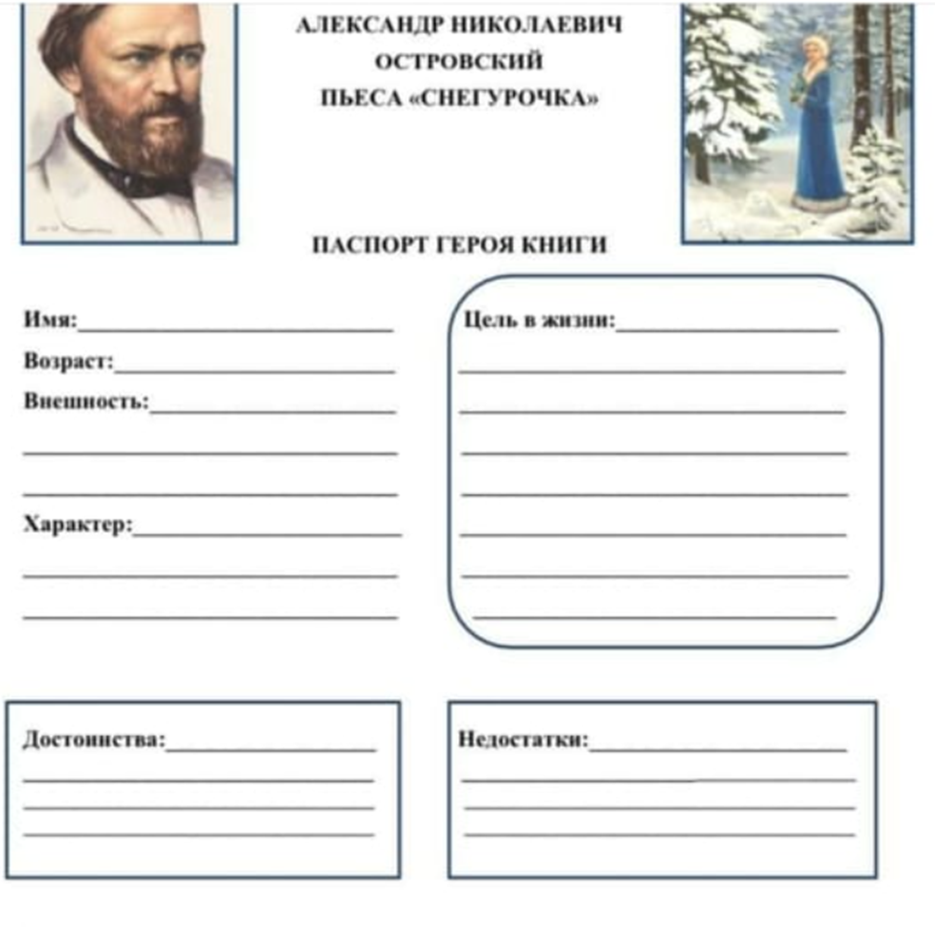
«Паспорт героя книги». Назначение: помочь охарактеризовать героя ( для угадывания героя)

Slide 10
Характеристика героя/героев ( органайзеры для учащихся 7-х классов)
Разыскивается!
Имя:
Последнее место пребывания:
Внешность:
Особые приметы:
Дополнительная информация:
Автопортрет
Я
Я живу в
Я владею
Мне нравится
Я ненавижу
Я хочу

Slide 11
Органайзеры « Композиция текста»
Назначение: формируют навыки распознавания элементов построения текста-повествование.
К
К
З
Р

Slide 13
Композиция текста-рассуждение
Тезис
Аргумент
Пример
Пример
Аргумент
Пример
Вывод

Slide 14
« Я знаю - ты знаешь»

Slide 15
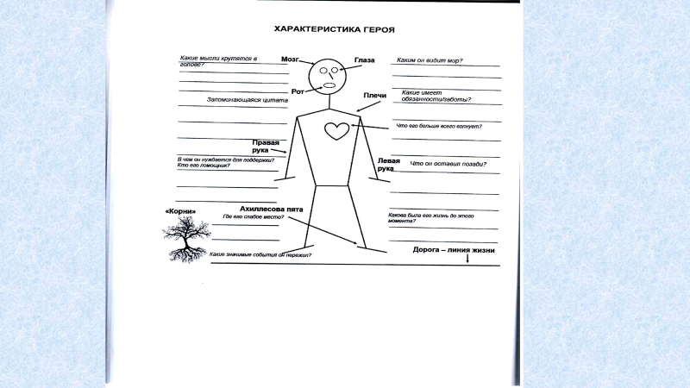

Slide 16
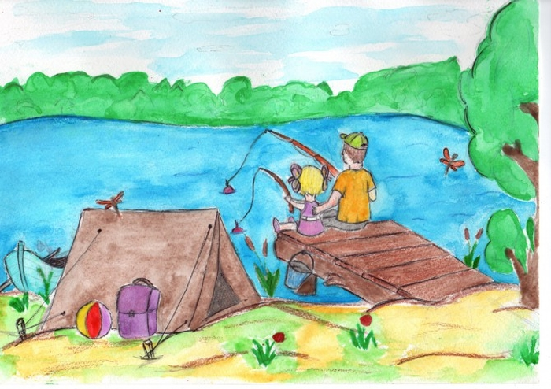
Графические органайзеры для создания текстов разных типов и жанров
Опишите иллюстрацию на тему «Лето», используя 5 чувств.

Slide 17
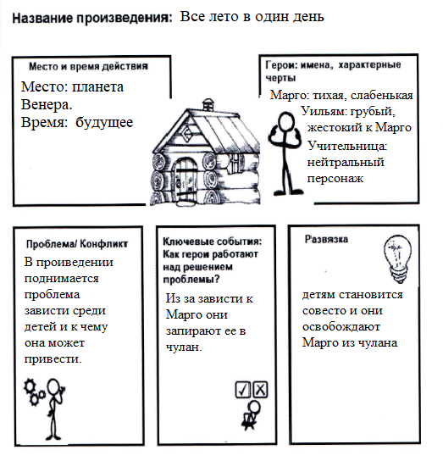

Slide 19
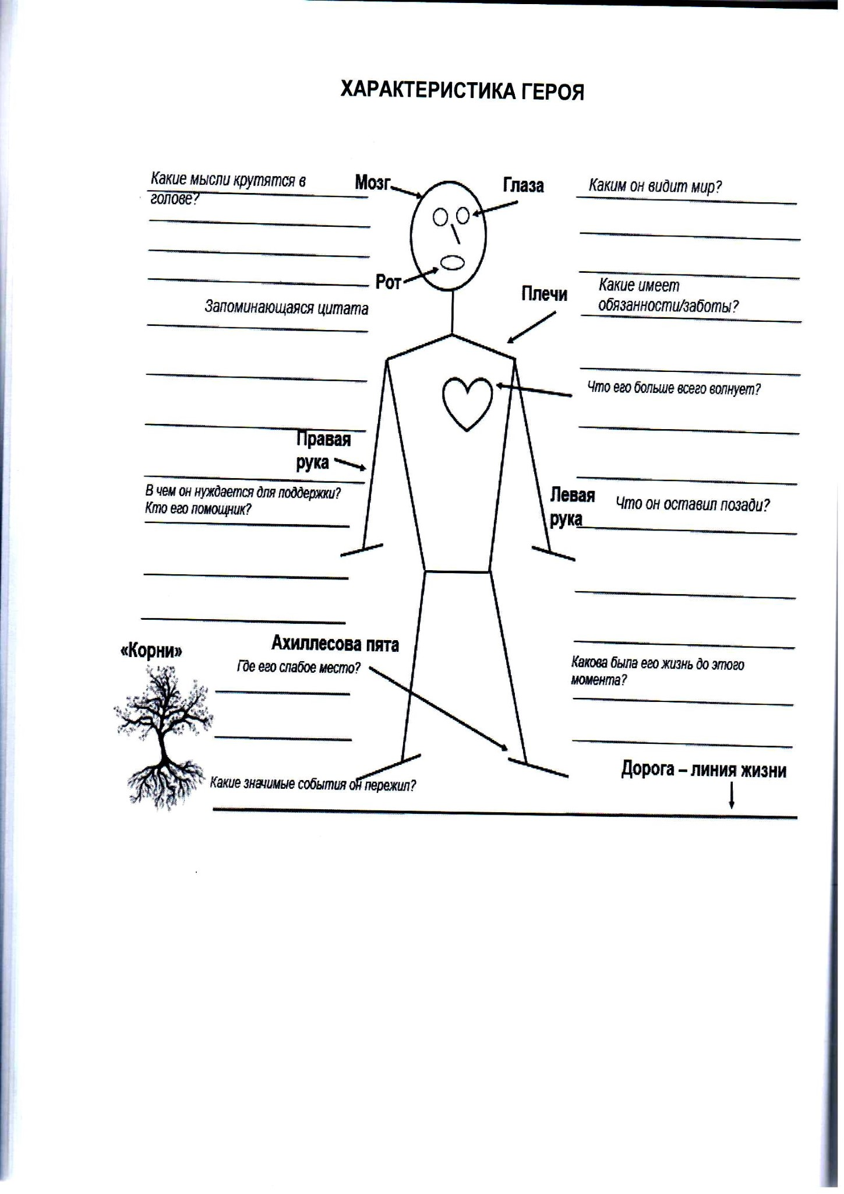

Slide 21
Графические способы представления информации позволяют подойти к изучению русского языка и литературы с творческой стороны. Они активизируют системное и аналитическое мышление у учеников, а также
способствуют развитию подхода к информации с критическим видением.
Работа с большими массивами учебной информации невозможна без применения современных графических методов представления информации, визуализации данных, инфографики.
Правильное использование учителем органайзеров на уроке делает уроки разнообразными, непредсказуемыми, что повышает внутреннюю мотивацию школьников к изучению предмета и интерес к познавательной деятельности, самостоятельному поиску, развивает навыки работы в коллективе, навыки публичного выступления с предоставлением доказательств и аргументов, умение логически мыслить, открывает простор для развития исследовательских навыков.

